Slide 1
引論

Slide 2
釋經講道日

Slide 3
釋經講道日
讀經
靈修
研經
解經(exegetical)
釋經(expository)
講道

Slide 4
釋經講道日

Slide 5
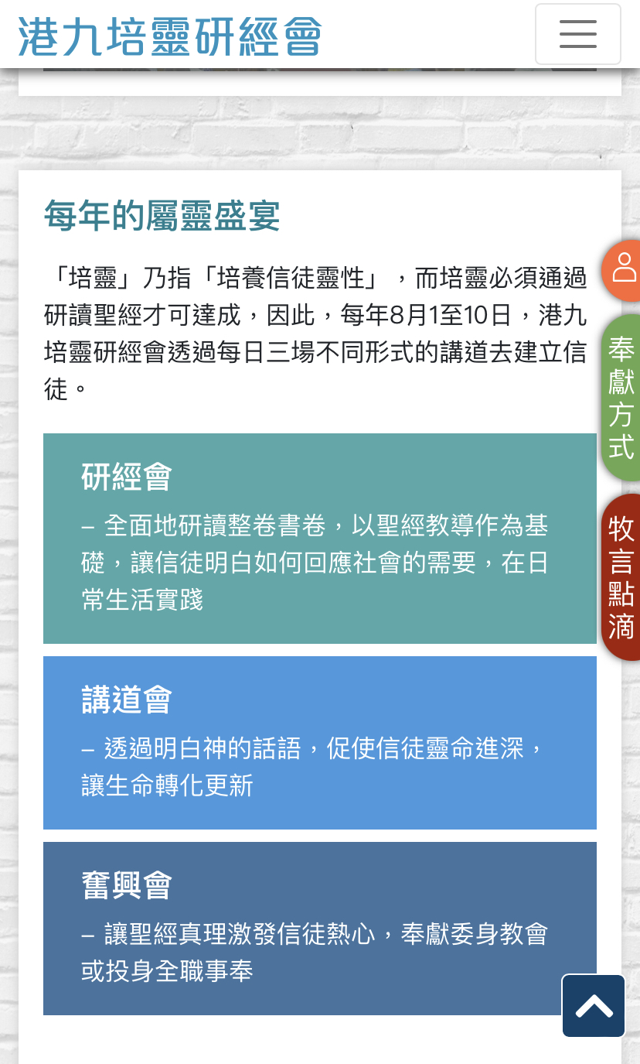
講道

Slide 6
釋經講道日
全因有道：
1. 指出人路
2. 教會道路
3. 社會正道
4. 天路國道

Slide 7
鮑維均院長 (美國三一神學院新約教授及系主任2021任院長)
培靈是一個困難的詞彙，因為在保羅書信裡，「培靈」裡的「靈」並不是指到人的靈性，而是聖靈，指培養一個人來順服「聖靈」，而不是培養自己的「靈性」，使自己的靈性超越，高過所有人。
培靈是指我們每一個無能的人來到神的寶座前，屈服於聖靈的帶領，使我們在神國進程中有分的意思。
所以培靈就不會是一個私有的動作，也不是一個不接地氣的動作，培靈是我們順服於神國進程，在神國進程裏面我們有分。
釋經講道日

Slide 8
教牧釋經講道

Slide 9
十架博客

Slide 10
一、 感言

Slide 11
通 有 方
有 可 傳
以 為 本
傳
道
人

Slide 12
我們的家 @ 這裡
建立基督徒的群體

Slide 13
二、 背景

Slide 14
哥林多地圖

Slide 15
第一至六章：责備教會弊端 — 教會性
結黨：一至四章
亂倫：五章
爭訟：六章 1-11節
淫亂：六章 12-20節

Slide 16
第七至十六章：解答教會問題 — 教義性
婚姻：七章
聖餐：十一章17-34節
祭物：八章
恩賜：十二至十四章
自由：九至十章
復活：十五章
蒙頭：十一章 1-16節
捐獻：十六章

Slide 17
疑難待解之教會
仍是一個身體
福音、
敬拜、
見証

Slide 18
三、 信息
1. 信仰是容許有問題
2. 生活是要處理問題
3. 十架是能解決問題

Slide 19
四、 主題
十架
博客

Slide 20
五、 提綱
陳濟民，<< 十架牧養學 >> （台北：校園書房，2009）

Slide 21
開卷語 (1:1 – 9)
I. 活在十架的光芒下 (1:10 – 6:20)
一、十架光芒下合一 (1:10 – 4:21)
1. 十架下合一 (1:10 – 31)
2. 十架的智慧 (2:1 – 16)
3. 教會與神僕 (3:1 – 23)
4. 信徒與神僕 (4:1 – 21)
二、活出王儲的尊榮 (5:1 – 6:20)
1. 正視罪惡的存在 (5:1 – 13)
2. 真智慧與真自由 (6:1 – 20)

Slide 22
II. 活在救贖的大愛中 (7:1 – 16:12)
一、好與更好的生活 (7:1 – 11:1)
1.婚姻：專心事主 (7:1 – 40)
2.社交：自由與愛 (8:1 – 11:1)
愛與理性 (8:1 – 13)
愛與捨己 (9:1 – 27)
自由的底線 (10:1 – 22)
結語：自由的應用 (10:23 – 11:1)

Slide 23
二、敬拜、恩賜與愛心 (11:2 – 14:40)
1.集體的敬拜 (11:2 – 34)
2.恩賜的運用 (12:1 – 14:40)
認識恩賜 (12:1 – 31)
愛與恩賜 (13:1 – 13)
追求恩賜 (14:1 – 25)
結語：聚會的秩序 (14:26 – 40)
三、復活、盼望與生活 (15:1 – 58)
四、愛心、金錢與關懷 (16:1 – 12)
結語 (16: 13-24)

Slide 24
(1:10 – 6:20)
十架
I. 活在十架的光芒下
(7:1 – 16:12)
博客
II. 活在救贖的大愛中

